Slide 1
Semana 12
Base de datos

Slide 2

FIREBASE

Slide 3

FIREBASE
Firebase database nos permite almacenar información con alcance mundial.
Previamente nuestros programas solo habían tenido un alcance local.
Ahora podremos construer ecosistemas que abarquen países, continentes, etc.

Slide 4
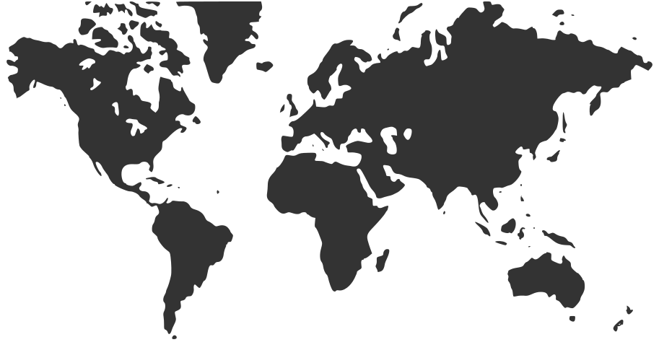




FIREBASE

Slide 5
FIREBASE
ESTRUCTURA

Slide 6
FIREBASE
raíz
general
identity
La estructura de firebase es similar a un sistema de archivos.
A cada “carpeta” se le llama rama.
Usando las ramas se pueden crear rutas para acceder a determinado objeto
name: Facebook
creator: Mark
users
alfa
name: Nicolás Medina
posts: 15
email: nicolas@gmail.com
beta
name: Sofía Hormaza
posts: 20
email: sofia@gmail.com
…

Slide 7
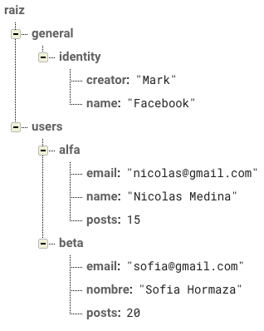
FIREBASE
Esa estructura concuerda exactamente con la estructura de un JSON

Slide 8
FIREBASE
Esa estructura concuerda exactamente con la estructura de un JSON
{
"general": {
"identity": {
"creator": "Mark",
"name": "Facebook"
}
},
"users": {
"alfa": {
"email": "nicolas@gmail.com",
"name": "Nicolas Medina",
"posts": 15
},
"beta": {
"email": "sofia@gmail.com",
"nombre": "Sofia Hormaza",
"posts": 20
}
}
}

Slide 9
FIREBASE
Objetos y listas

Slide 10
FIREBASE
raíz
general
identity
1
Debemos saber cuándo una ruta elude a una lista o a un objeto.
La ruta
raiz/general/identity
Elude a un objeto, porque en esa ruta vamos a encontrar el objeto 1.
name: Facebook
creator: Mark
users
alfa
2
name: Nicolás Medina
posts: 15
email: nicolas@gmail.com
beta
3
name: Sofía Hormaza
posts: 20
email: sofia@gmail.com
…

Slide 11
FIREBASE
raíz
general
identity
1
Debemos saber cuándo una ruta elude a una lista o a un objeto.
La ruta
raiz/users
Elude a una lista, porque en esa ruta vamos a encontrar a los objetos 2 y 3.
Note que los índices de lista no son numericos sino textuales(alfa, beta, …)
name: Facebook
creator: Mark
users
alfa
2
name: Nicolás Medina
posts: 15
email: nicolas@gmail.com
beta
3
name: Sofía Hormaza
posts: 20
email: sofia@gmail.com
…

Slide 12
FIREBASE
raíz
general
identity
1
Debemos saber cuándo una ruta elude a una lista o a un objeto.
Sin embargo la ruta
raiz/users/alfa
Elude al objeto que contiene la información de Nicolás.
name: Facebook
creator: Mark
users
alfa
2
name: Nicolás Medina
posts: 15
email: nicolas@gmail.com
beta
3
name: Sofía Hormaza
posts: 20
email: sofia@gmail.com
…

